Slide 1
Doseljenje i pokrštavanje hrvata

Slide 2
Seoba slavena
-Avari potiskuju slavene,prema Bizantu
-Hrvati se naseljavaju uz granice Bizanta
-626.g. Opsada carigrada
-doseljenje hrvata u 7.st.

Slide 3
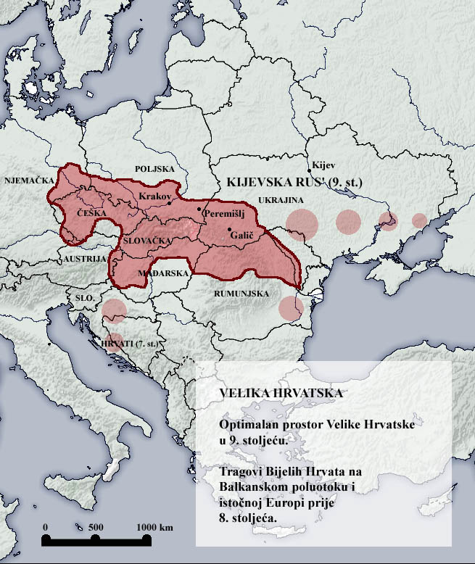
Podrijetlo i doseljenje hrvata
-još uvijek nije razjašnjeno
-današnja Češka,jug Poljske
-Bijela Hrvatska
-naseljeni prostor:-sjeverna Istra(Učka)
-rijeka Cetina
-rijeke Kupe i Vrbasa
-dotat je taj prostor bio pod vlašću Franačke države

Slide 4
Život nakon doseljenja
-živjeli su u seoskim zajednicama
-radili su drvene i kamene kolibe
-hrvati su bili stočari i poljoprivrednici
-poslije su bili brodograditelji i ribolovci
-upoznali su se s antičkom kulturom i kršćanstvom

Slide 5
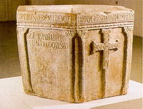
Pokrštavanje hrvata
-kad su došli u novu domovinu bili su mnogobošci
-Konstantin i Metod
-hrvati prihvaćaju kršćanstvo u 7.stoljeću
-masovno pokrštavanje počelo je početkom 9.stolje

Slide 6
PRVE SKLAVINIJE
-sklavinije su zemlje Slavena
-sklavinijama su inače vladali knezovi
-najveća je hrvatska je bila primorska Hrvatska
-sklavinije su podjeljenje u manje županije

Slide 7
Legenda o doseljenju sedmero brace i sestara

